Slide 1


Основы машинного обучения. Полносвязные нейронные сети
Болкисев Илья
Младший исследователь исследовательского центра UDV Group ibolkisev@udv.group, telegram: @ReAlist967

Slide 2

Что такое машинное обучение
Mitchell "Machine Learning" (1997) : «Компьютерная программа обучается на основе опыта Е для решения задач Т с метрикой Р, если продуктивность решения задач Т, измеряемая по метрике Р, увеличивается с приобретаемым опытом Е»
Компьютеры учатся как люди, «очеловечивание» процесса добавляет таинственности, создает шумиху, привлекает инвесторов
В основе машинного обучения – математическое моделирование
Не является «волшебной пилюлей» для всех задач

Slide 3
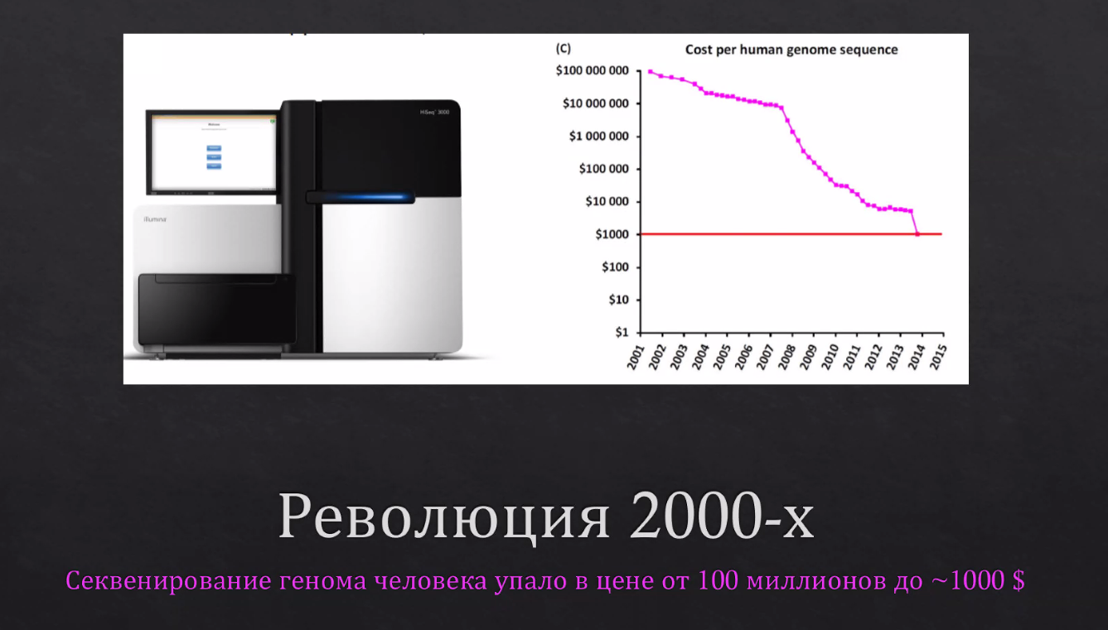
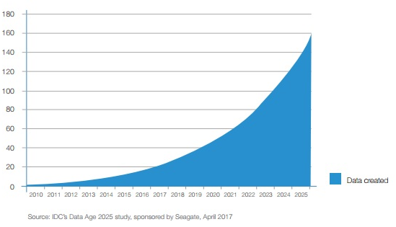
Предпосылки появления и использования ML
Разработки с середины XX века
Сейчас много данных
Сейчас мощное оборудование
Недостаток ресурсов
Развитие ИТ

Slide 4
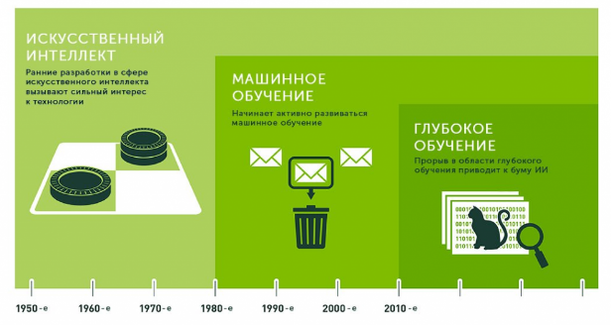
Терминология ML
Искусственный интеллект
(AI, artificial intelligence)
Машинное обучение
(ML, machine learning)
Глубокое обучение
(DL, deep learning)

Slide 5
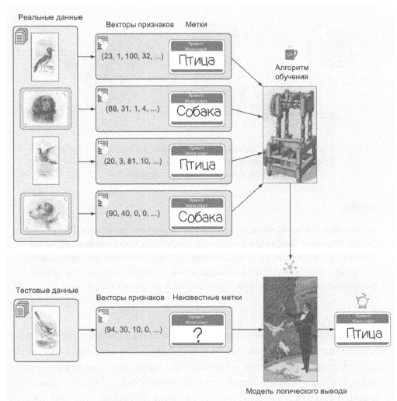
Модели ML
Данные, признаки
Модель
Обучение
Параметры, гиперпараметры
Метрики

Slide 6
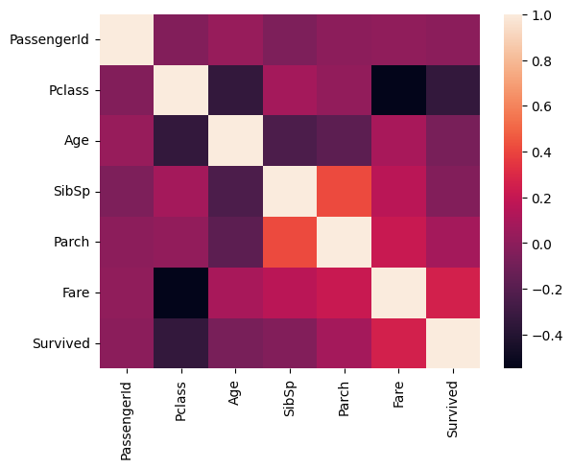
Конструирование признаков
Признаки:
нужны для описания объектов
должны быть числовыми
могут быть зависимыми друг от друга (рост и вес)
имеют разное влияние на процесс
имеют непрерывную или дискретную природу

Slide 7
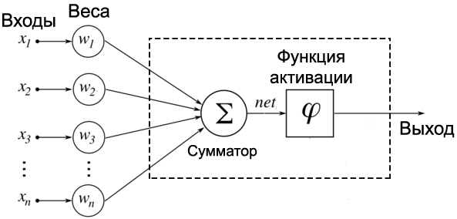
Обучение модели

Slide 8
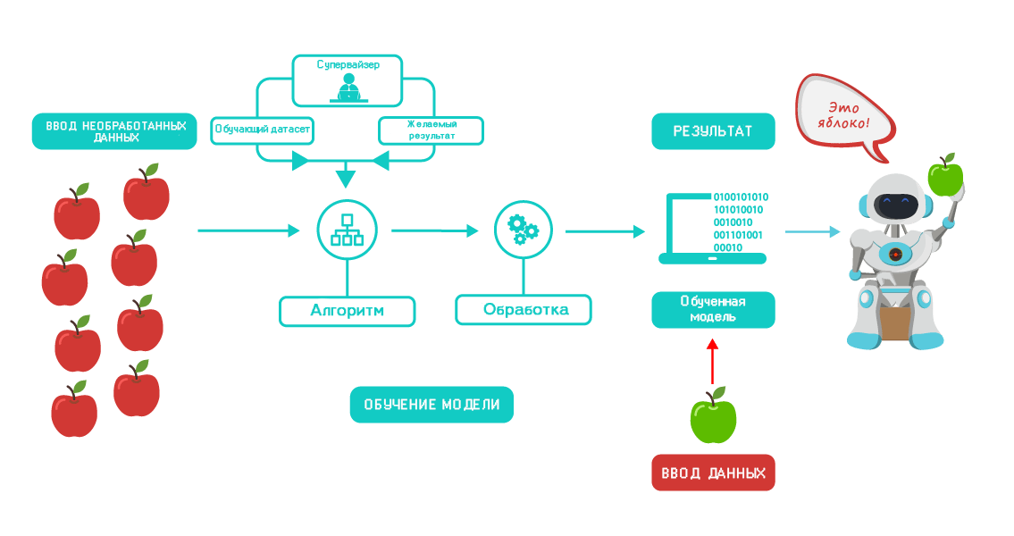
Обучение с учителем

Slide 9
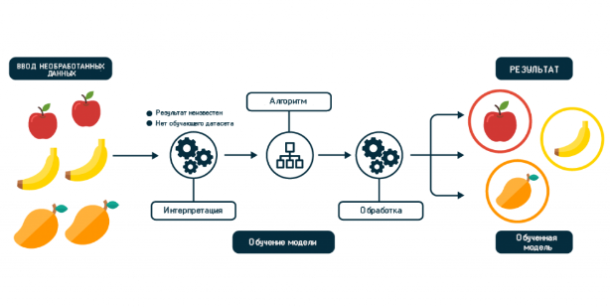
Обучение без учителя

Slide 10
Задачи машинного обучения
Прогнозирование (погода, курс акций)
Классификация (клиенты, пациенты)
Кластеризация (покупатели, избиратели)
Моделирование, цифровые двойники (прогнозирование спроса)
Поиск и анализ паттернов (режимы работы оборудования)
Поиск аномалий (злонамеренная активность, отклонения в работе оборудования)
Оптимизация систем, алгоритмов, процессов

Slide 11
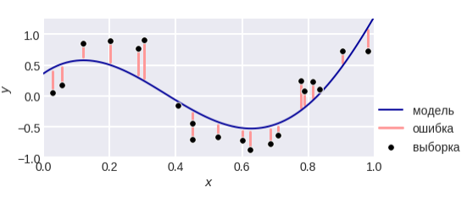
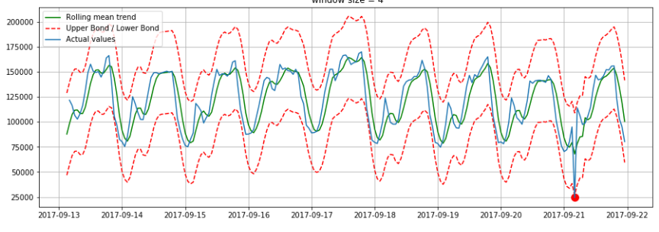
Задача регрессии

Slide 12
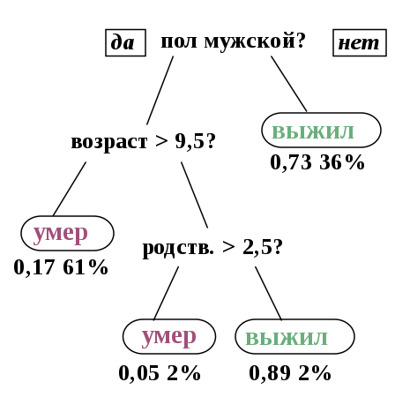
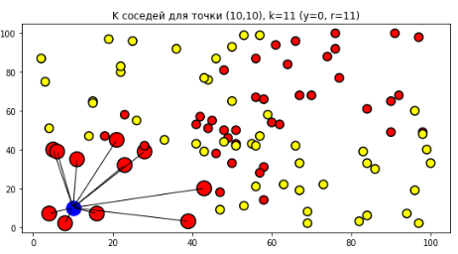
Задача классификации

Slide 13
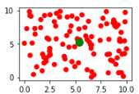
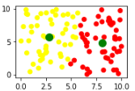
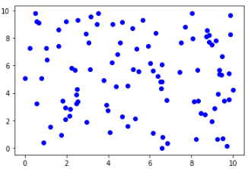
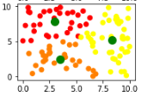
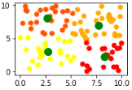
Задача кластеризации

Slide 14
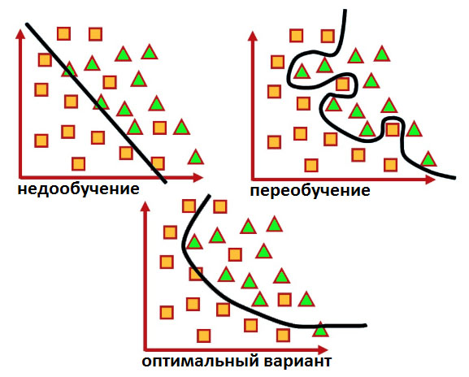
Проблема переобучения

Slide 15
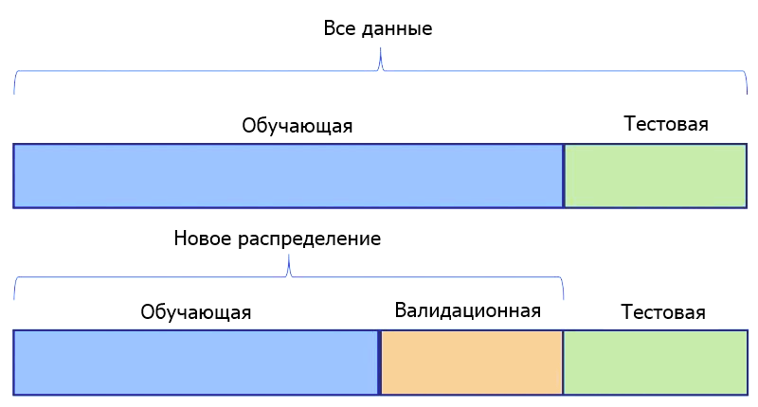
Как обнаружить переобучение
Тренировочная выборка для обучения
Тестовая выборка для проверки
Равномерное распределение признаков

Slide 16
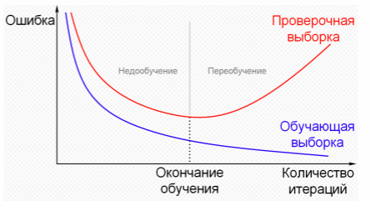
Методы борьбы с переобучением
Расширение обучающей выборки
Очистка от ненужных признаков
Ранняя остановка
Регуляризация
Кросс-валидация
Ансамблирование

Slide 17
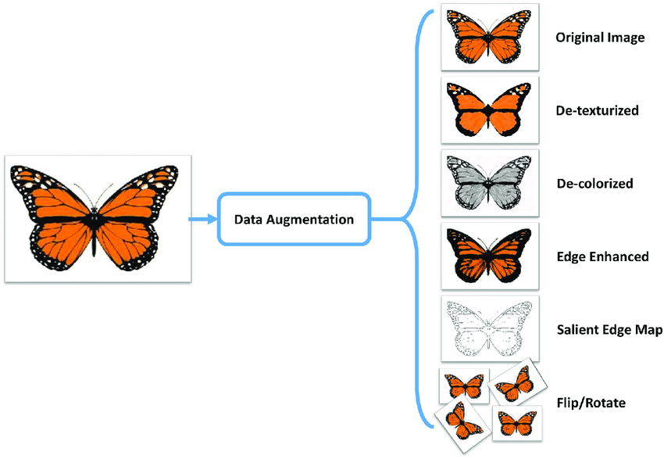
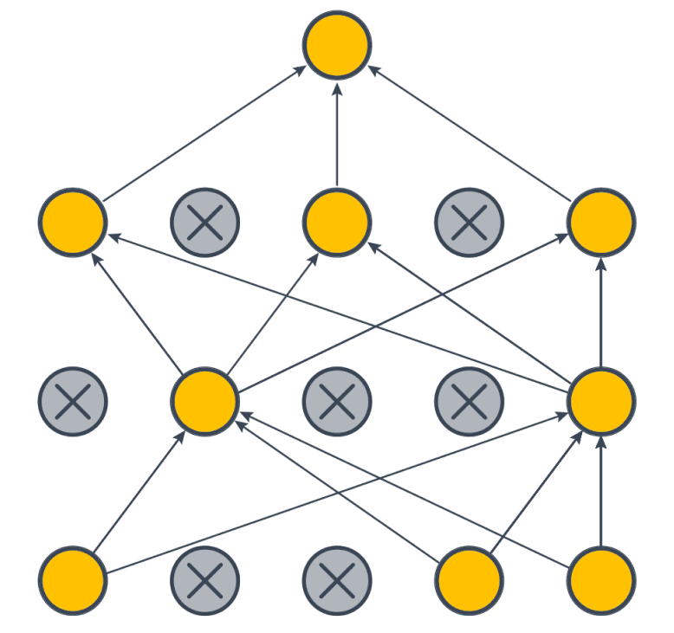

Методы борьбы с переобучением: регуляризация
Регуляризация через изменение:
функции потерь | структуры сети | данных

Slide 18
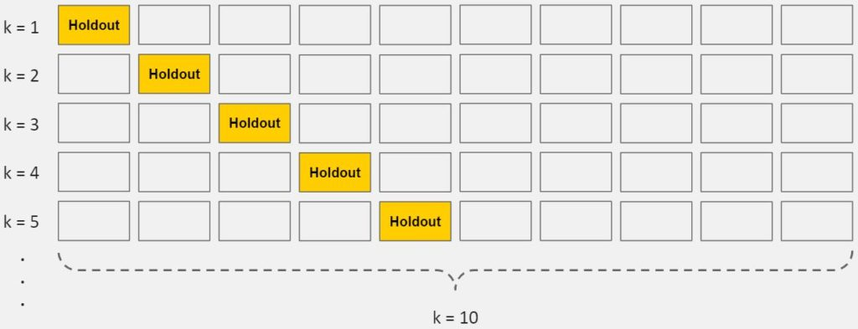
Методы борьбы с переобучением: кросс-валидация

Slide 19
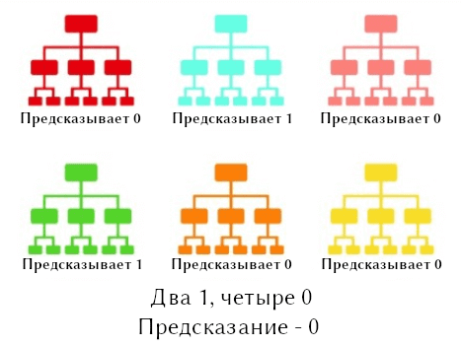
Методы борьбы с переобучением: ансамблирование

Slide 20
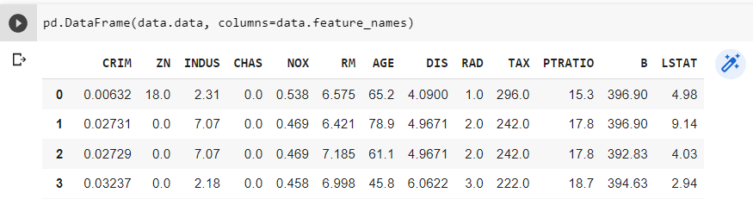
Пример 1: стоимость квартир
Регрессия (предсказание)
sklearn.datasets.load_boston
Зависимость цены от района, экологии, удаленности школы и пр.
Определить как влияют факторы на цену – задача множественной регрессии (много признаков, у каждого свой вес)

Slide 21
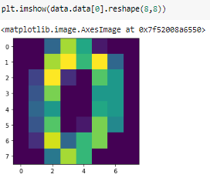
Пример 2: распознавание цифр
Классификация
sklearn.datasets.load_digits рукописные цифры
Массивы из 64 значений, необходимо предугадывать цифры от 0 до 9

Slide 22
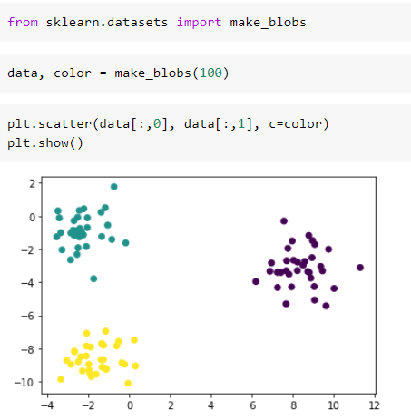
Пример 3: разделение на кластеры
Кластеризация
sklearn.datasets.make_blobs

Slide 23
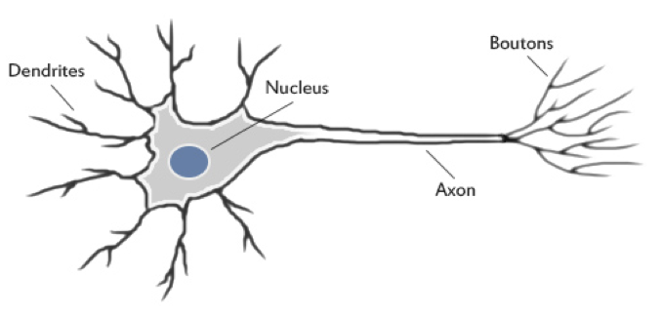
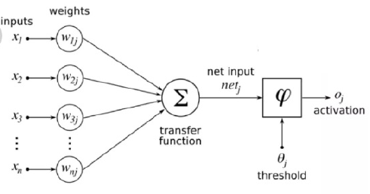
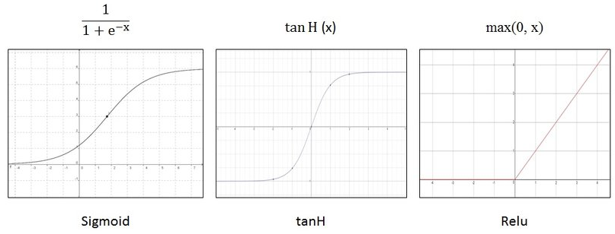
Модель нейрона

Slide 24
Граф вычислений в логистической регрессии

Slide 25
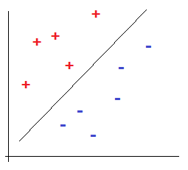
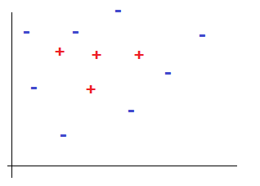

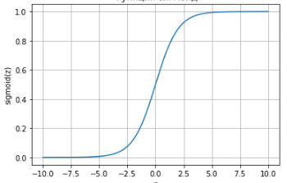
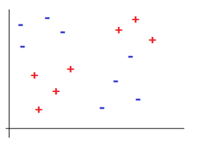
Проблема применения регрессии
«Проблема треугольника»
«Проблема XOR»

Slide 26
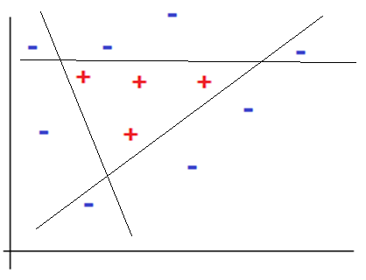
Решение проблемы треугольника

Slide 27
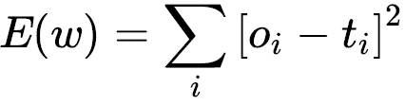
MLP Multy Layer Percetron

Slide 28
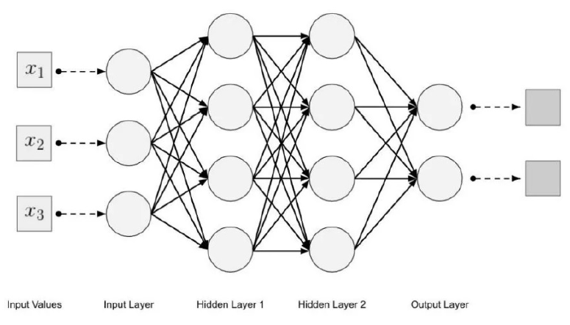
Полносвязная нейронная сеть

Slide 29
Forward Propagation

Slide 30
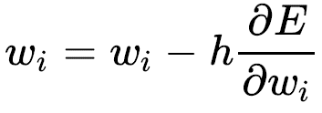
Backward Propagation

Slide 31
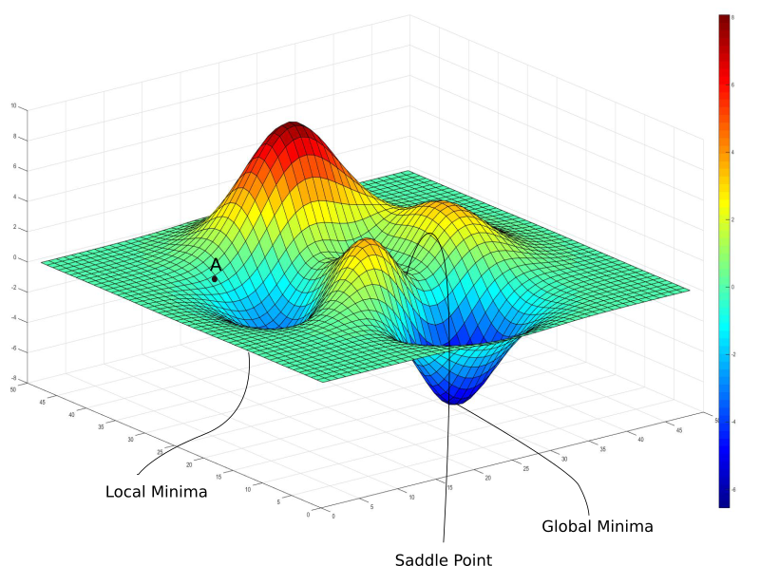
Backward Propagation

Slide 32
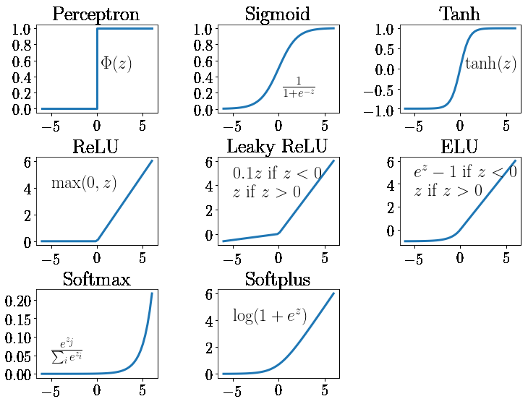
Функции активации

Slide 33
Спасибо за внимание!

